Slide 1
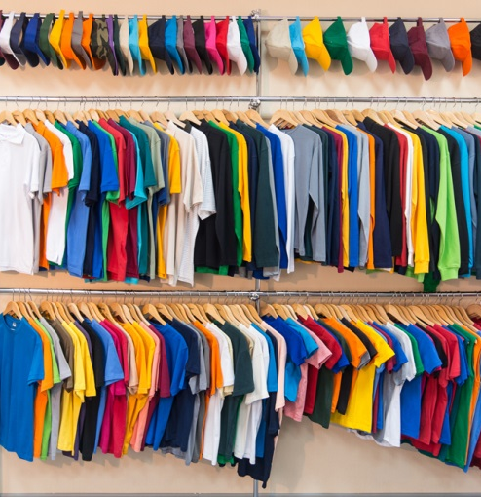
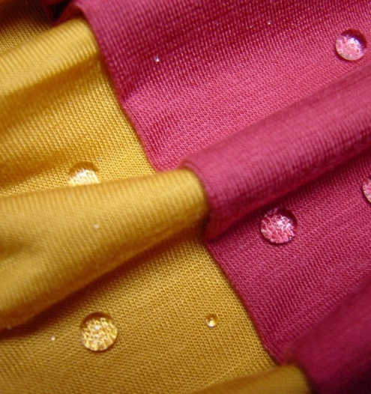
Швейный цех по производству готовой одежды
Узбекистан славится своей хлопковой продукцией, имеющей традиционные и ищущей новые альтернативные рынки. Изготовление готовой одежды из ткани является одним из важнейших проектов. Производство основано на местной ресурсной базе и пользуется наличием квалифицированного персонала. Планируется выпускать текстильную продукцию для внутреннего спроса и экспорта в страны СНГ.
$0.05 млн
$0.05 млн
15’000 штук
Бухарская обл, город Бухара
ВНД: 39.1%
ЧПС: $0.12 млн
Местный рынок: 100%
Доступно
12 месяцев

